Slide 1
YAŞLI BAKIM PROGRAMI

Slide 2
YAŞLI BAKIM PROGRAMI
Günümüzde neredeyse tüm dünyada doğum hızı gerilemekte
Bilim ve teknolojide yaşanılan yenilikler neticesinde beklenilen yaşam süresi artmakta
Dünyanın demografik yapısı değişmekte
Uzun süreli bakım hizmetlerine duyulan gereksinimin artmakta
HENKOĞLU, H. Ş. (2023). Transhümanizm ve dijital dünyada yaşlanma: kütüphanelerin aktif yaşlanmadaki rolü. Türk Kütüphaneciliği, 37(4), 243-266. https://dergipark.org.tr/en/download/article-file/3151688

Slide 3
YAŞLI BAKIM PROGRAMI
Dünya Sağlık Örgütü (DSÖ) yaşlılığı “çevresel faktörlere uyum sağlayabilme yeteneğinin azalması” olarak tanımlamaktadır.
DSÖ;
Yaşlılık yaşını 65 olarak bildirmekte
60 yaş “genç yaşlılık”
75 yaş ve sonrası “ileri yaşlılık”
90 yaş ve sonrası “ihtiyarlığın başlangıcı”
Bölüktaş, R. P. (2020). Türkiye’nin yaşlı sağlığı turizmi için fırsatları. İstanbul Sabahattin Zaim Üniversitesi Sosyal Bilimler Dergisi, 8(16), 1-15. https://dergipark.org.tr/en/download/article-file/1153699

Slide 4
YAŞLI BAKIM PROGRAMI
Altmış beş yaş ve üzerindeki kişi sayısının toplam nüfus içinde aldığı payın düzeyine göre toplumlar;
65 yaş ve üzeri nüfusun toplamdaki payı;
%4’ten az olursa genç nüfus
%4 ile %6,9 arası olursa olgun nüfus
%7’den fazla olursa yaşlı nüfus
%10’dan fazla olursa çok yaşlı nüfus
Bölüktaş, R. P. (2020). Türkiye’nin yaşlı sağlığı turizmi için fırsatları. İstanbul Sabahattin Zaim Üniversitesi Sosyal Bilimler Dergisi, 8(16), 1-15. https://dergipark.org.tr/en/download/article-file/1153699

Slide 5
YAŞLI BAKIM PROGRAMI
Yaşlı nüfus olarak kabul edilen 65 ve daha yukarı yaştaki nüfus
Türkiye İstatistik Kurumu (TÜİK) verilerine göre;
2018 yılında 7 milyon 186 bin 204 kişi iken
Son beş yılda %21,4 artarak
2023 yılında 8 milyon 722 bin 806 kişi oldu
Yaşlı nüfusun toplam nüfus içindeki oranı;
2018 yılında %8,8 iken
2023 yılında %10,2'ye yükseldi
https://data.tuik.gov.tr/Bulten/Index?p=Istatistiklerle-Yaslilar-2023-53710#:~:text=T%C3%9C%C4%B0K%20Kurumsal&text=Ya%C5%9Fl%C4%B1%20n%C3%BCfus%20olarak%20kabul%20edilen,10%2C2'ye%20y%C3%BCkseldi.

Slide 6
YAŞLI BAKIM PROGRAMI
Türkiye İstatistik Kurumu (TÜİK) verilerine göre
Nüfus projeksiyonlarına göre yaşlı nüfus oranı;
2030 yılında %12,9
2040 yılında %16,3
2060 yılında %22,6
2080 yılında %25,6
olacağı öngörüldü
https://data.tuik.gov.tr/Bulten/Index?p=Istatistiklerle-Yaslilar-2023-53710#:~:text=T%C3%9C%C4%B0K%20Kurumsal&text=Ya%C5%9Fl%C4%B1%20n%C3%BCfus%20olarak%20kabul%20edilen,10%2C2'ye%20y%C3%BCkseldi.

Slide 7
YAŞLI BAKIM PROGRAMI
2010 yılında Karamanoğlu Mehmetbey Üniversitesi tarafından Yaşlı Bakım programı açılarak eğitim öğretime başlamıştır.
Programın Amacı;
Ulusal ve uluslararası düzeyde artan yaşlı nüfusun fiziksel, ruhsal ve sosyal yönden belirlenen gereksinimleri doğrultusunda bakım işlerini yerine getiren,
Bakım işlerine yaşlı, aile ve toplumun katılımını sağlayan,
Evde veya kurumlarda sağlık ekibi üyeleri ile işbirliği yaparak, kamu, özel ve sivil toplum alanlarında yaşlı bakım, eğitim ve yönetim alanlarında ulusal ve uluslararası yeterlilikte hizmet verebilecek yaşlı bakım teknikerleri yetiştirmektir.
https://obs.kmu.edu.tr/oibs/bologna/index.aspx?lang=tr&curOp=showPac&curUnit=22&curSunit=1153#

Slide 8
YAŞLI BAKIM PROGRAMI
Programa Yerleşme Türü
Karamanoğlu Mehmetbey Üniversitesi (Karaman) | Sağlık Hizmetleri Meslek Yüksekokulu | Yaşlı Bakımı | TYT | Genel Kontenjan 55 | Yerleşen57 | TYT 0,12 Katsayı ile Yerleşen Son Kişinin Puanı 267,36516 | TYT 0,18 Katsayı ile Yerleşen Son Kişinin Puanı 268,46813
Karamanoğlu Mehmetbey Üniversitesi (Karaman) | Sağlık Hizmetleri Meslek Yüksekokulu | Yaşlı Bakımı (İÖ) | TYT | 45 | 47 | 250,05919 | 249,88429
Okul Birincisi Kontenjan |  | Yaşlı Bakımı NÖ: 2 |  |  |  | Yaşlı Bakımı İÖ: 2
https://yokatlas.yok.gov.tr/onlisans-program.php?b=30123

Slide 9
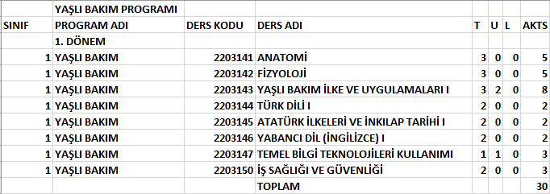
YAŞLI BAKIM PROGRAMI
Programda Verilen Dersler
https://obs.kmu.edu.tr/oibs/bologna/index.aspx?lang=tr&curOp=showPac&curUnit=22&curSunit=1153#

Slide 10
YAŞLI BAKIM PROGRAMI
Programda Verilen Dersler
https://obs.kmu.edu.tr/oibs/bologna/index.aspx?lang=tr&curOp=showPac&curUnit=22&curSunit=1153#

Slide 11
YAŞLI BAKIM PROGRAMI
Programda Verilen Dersler
https://obs.kmu.edu.tr/oibs/bologna/index.aspx?lang=tr&curOp=showPac&curUnit=22&curSunit=1153#

Slide 12
YAŞLI BAKIM PROGRAMI
Programda Verilen Dersler
https://obs.kmu.edu.tr/oibs/bologna/index.aspx?lang=tr&curOp=showPac&curUnit=22&curSunit=1153#

Slide 13
YAŞLI BAKIM PROGRAMI
Programdan Mezuniyet Koşulları
Programdaki dersleri başarıyla tamamlamış olmak
30 iş günü olan yaz stajını yapmış olmak
https://obs.kmu.edu.tr/oibs/bologna/index.aspx?lang=tr&curOp=showPac&curUnit=22&curSunit=1153#

Slide 14
YAŞLI BAKIM PROGRAMI
Programın İş Olanakları
Aile ve Sosyal Hizmetler Bakanlığına Bağlı Resmi Huzurevleri
Diğer Kamu Huzurevleri (Belediyeler)
Özel Huzurevleri
Yaşlı Bakım ve Rehabilitasyon Merkezleri
Gündüzlü Bakım Merkezleri
Sağlık Bakanlığına Bağlı Kamu Hastaneleri
Evde Bakım Hizmetleri
Özel Hastaneler
Sivil Toplum Kuruluşları

Slide 15
YAŞLI BAKIM PROGRAMI
Dikey Geçiş Yapılabilecek Lisans Programları
https://dokuman.osym.gov.tr/pdfdokuman/2023/DGS/tablo2_29052023.pdf

Slide 16
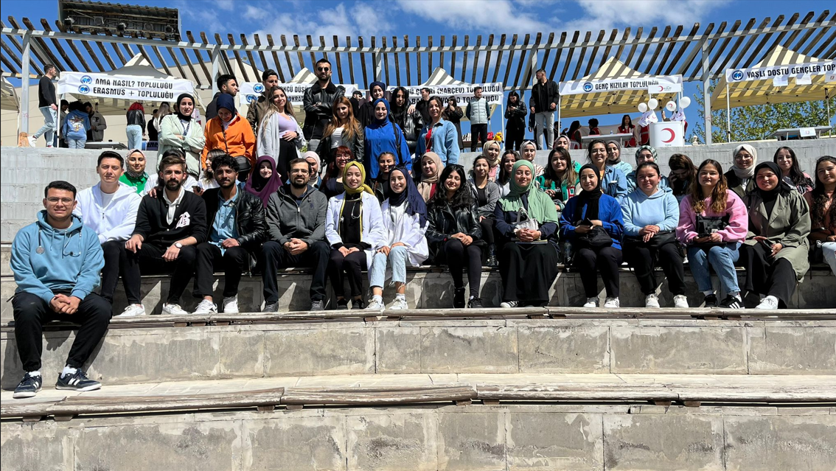
Yaşlı Dostu Gençler Topluluğu
6 Mayıs 2024 Hıdırellez ve Bahar Şenlikleri

Slide 17
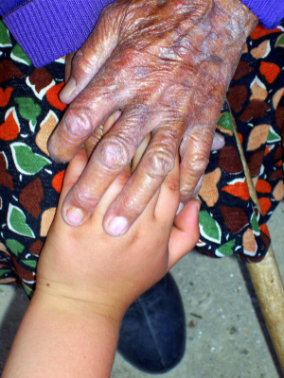
TEŞEKKÜRLER…

